Slide 1
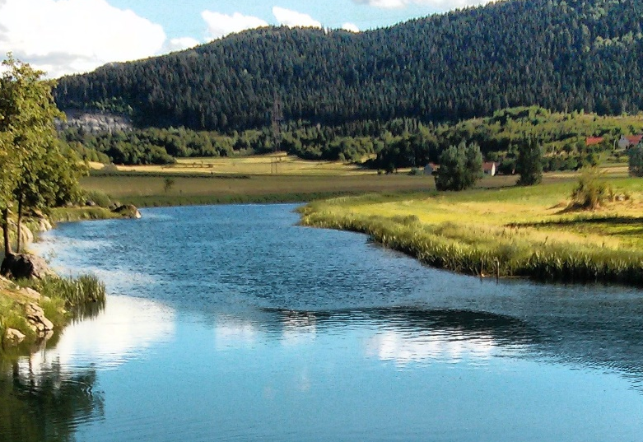
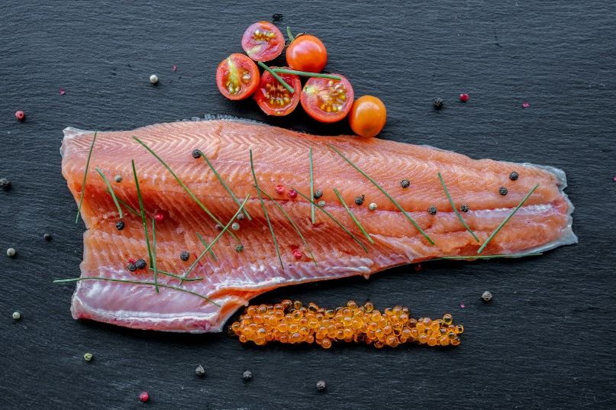
Leko d.o.o.
Notes:
Leko d.o.o.
Development projects and necessary investments

Slide 2
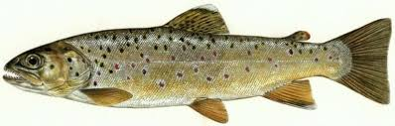
Sadržaj prezentacije
Društvo Leko d.o.o.
Lokacija ribogojilišta
Management Leko d.o.o.
Uzgojno-preradbeni kompleks
Proizvodni programi
Tržište
Ugovori s kupcima
Vizija društva
Notes:
STRUCTURE OF THE PRESENTATION
Leko d.o.o.
Management Leko d.o.o.
Breeding and processing complex
Production programs
Market
Contracts with customers
The vision of company
Investments - plans
Financial needs
Expected results

Slide 3
Leko d.o.o. – struktura društva
Leko d.o.o.
Zagreb
Osnivač/član društva: Josip Leko
Osoba ovlaštena za zastupanje: Josip Leko
Djelatnost: Upravljanje
Godina osnivanja: 1991.
Broj zaposlenih: 4
Osoba ovlaštena za zastupanje: Milka Rajan, Sinac
Broj zaposlenih: 15
Djelatnost: Uzgoj ribe i prerada
Koncesija države – dozvola za akvakulturu
Leko d.o.o.
Podružnica Otočac
Notes:
Leko d.o.o. - structure of company
Founder / member of the company: Josip Leko
Person authorized to represent: Josip Leko
Activity: Management
Foundation year: 1991
Number of employees: 4
Person authorized to represent: Milka Rajan, Sinac
Number of employees: 15
Activity: Fish farming and processing
State concession - aquaculture permit

Slide 4
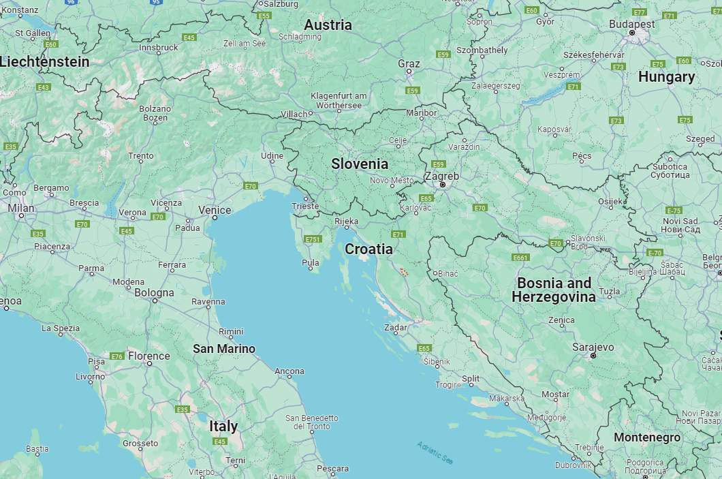

Lokacija ribogojilišta – Leko, d.o.o., Podružnica Otočac
Lokacija ribogojilišta Gacka:
Sinac (Otočac), Ličko-senjska županija, Republika Hrvatska
REPUBLIKA HRVATSKA
- članica Europske unije od 2013.
- službena valuta euro
- glavni grad Zagreb
- 3,9 milijuna stanovnika
- više od 20,6 milijuna turističkih dolazaka
i 108 milijuna noćenja u 2023.
LEKO D.O.O., SINAC
Prometna povezanost ribogojilišta Gacka:
Autocesta (Zagreb - Sinac, 150 km)
Željeznice (Zagreb - Gospić - Split)
Zračna (iz Zagreba)

Slide 5

Ribogojilište smješteno u najčišćoj prirodi, na rijeci Gackoj
- Ribogojilište Gacka (Leko d.o.o.) smješteno je u Gackoj dolini
- vrela rijeke Gacke proglašena su spomenikom prirode, a Gacko i Dabarsko polje značajnim krajobrazom
- po duljini Gacka je treća ponornica na svijetu
- voda Gacke izuzetno je čista i bogata kisikom
- potočne pastrve u Gackoj osobito brzo rastu (oko pet puta brže nego u drugim krškim rijekama) i poznate su među ribičima diljem svijeta
- najveći grad u Gackoj jest Otočac, s 4000 stanovnika
- u Otočcu od 2006. djeluje Hrvatski centar za autohtone vrste riba i rakova krških voda
Rijeka Gacka

Slide 6
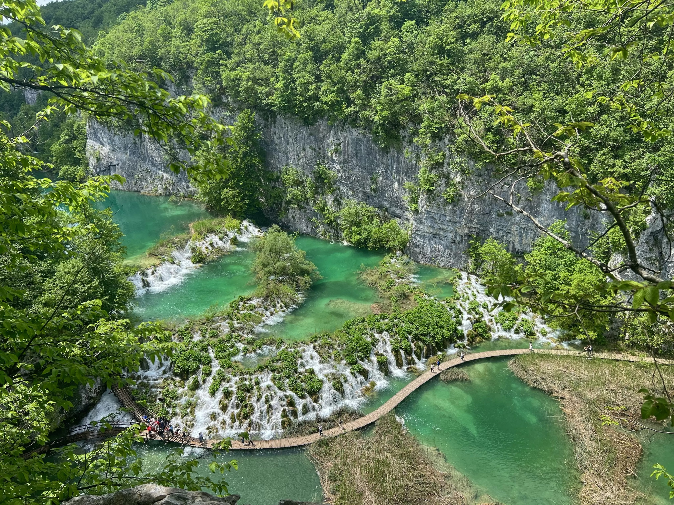
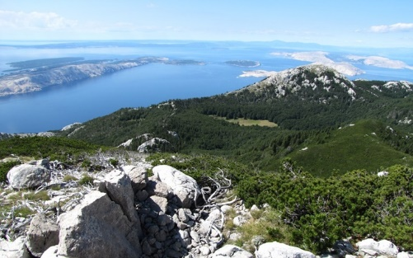
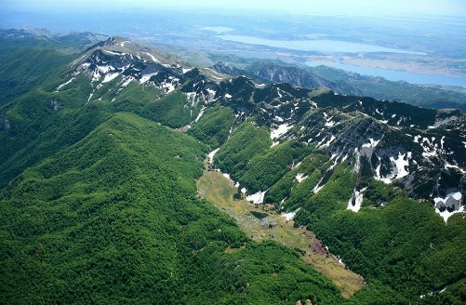
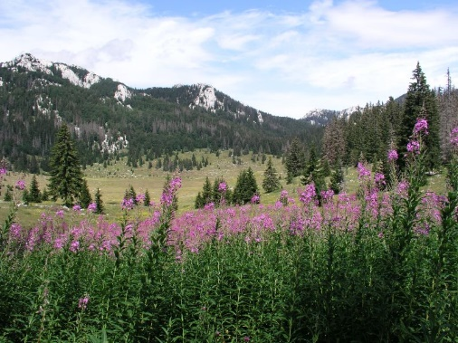
Ribogojilište okruženo nacionalnim parkovima pod zaštitom UNESCO-a
NP Sjeverni Velebit, na 35 km udaljenosti od ribogojilišta
NP Plitvička jezera, na 55 km udaljenosti od ribogojilišta

Slide 7
Ribogojilište i prerada
POVIJEST
Ribogojilište u Sincu, Otočac bilo je u vlasništvu društva Zagrepčanka d.d.
Leko d.o.o. preuzima zastarjelo ribogojilište godine 2000.
TRANSFORMACIJA
Novi vlasnik transformirao je ribogojilište u ribogojilište 21. stoljeća, ulaže značajna sredstva u razvoj ribogojilišta
Izgrađen je preradbeni pogon, poboljšana je učinkovitost proizvodnih procesa
STANDARDI KVALITETE
Pogon prerade organiziran po HACCP standardima
Osigurana izvozna dozvola za SAD i dozvola za izvoz u zemlje EU
Prvi proizvođač kavijara u Hrvatskoj
PROIZVODNI KAPACITET
Trenutni uzgojni kapacitet proizvodnje pastrve iznosi 200.000 – 250.000 kg/god.
Notes:
FISH FARMING AND PROCESSING
HISTORY
Fish farm in Sinac, Otočac was owned by the company Zagrepčanka d.d.
Leko d.o.o. takes over obsolete fish farm in 2000
TRANSFORMATION
The new owner has transformed the fish farm into a 21st century fish farm, investing significant funds in the development of the fish farm
A processing plant was built, and the efficiency of production processes was improved
QUALITY STANDARDS
Processing plant organized according to HACCP standards
Secured export license for the USA and license for export to EU countries
The first caviar producer in Croatia
PRODUCTION CAPACITY
The current breeding capacity of trout production is 200,000 - 250,000 kg / year.

Slide 8
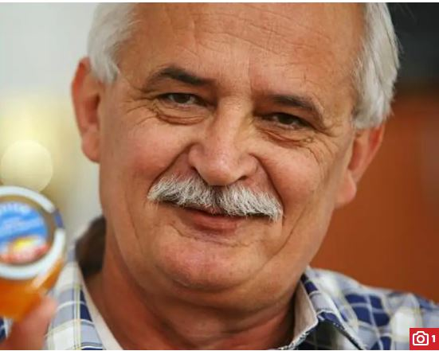
Management Leko d.o.o.
Josip Leko, dr. med. vet
vlasnik i direktor
Radi u privatnome sektoru od prvog radnog dana, uvijek u prehrambenoj industriji
Uspješno upravlja društvom od Leko d.o.o. 1992. do danas – obiteljski biznis
Ključan u stvaranju suvremene vizije ribogojilišta i prerade
Prvi specijalizirani trgovac mirodijama i začinima - komplementarno
Spojio dvije strasti u uspješnu liniju gastro ribljih proizvoda
Notes:
MANAGMENT
JOSIP LEKO, OWNER AND CEO
dr. med. vet
He has been working in the private sector since day one, always in the food industry
Successfully manages the company from Leko d.o.o. 1992 to the present - family business
Key in creating a modern vision of fish farms and processing
The first specialized dealer in spices and condiments - complementary
He combined two passions into a successful line of gastro fish products

Slide 9
Management Leko d.o.o.
Marko Leko,
izvršni direktor
Priključio se ocu u obiteljskoj firmi od srednjoškolske dobi
Prva profesionalna iskustva stječe na način da je prošao sve poslove u firmi
Stječe veterinarska znanja tijekom studija
Zajedno s ocem sudjeluje u upravljačkim i operativnim aktivnostima
Angažiran u suradnji i pregovorima s većim kupcima Valamar d.d., Jadranka hoteli i Atlantic Grupom d.d., Konzumom, ali i važnijim dobavljačima
Ključan u pripremi razvojnih projekata
Notes:
Marko Leko,
MANAGING DIRECTOR
He joined his father in the family business from high school
He gained his first professional experience by going through all the jobs in the company
Acquires veterinary knowledge during studies
He participates in management and operational activities together with his father
Engaged in cooperation and negotiations with major customers Valamar d.d., Jadranka hotels and Atlantic Grupa d.d., Konzum, but also major suppliers
Key in the preparation of development projects

Slide 10
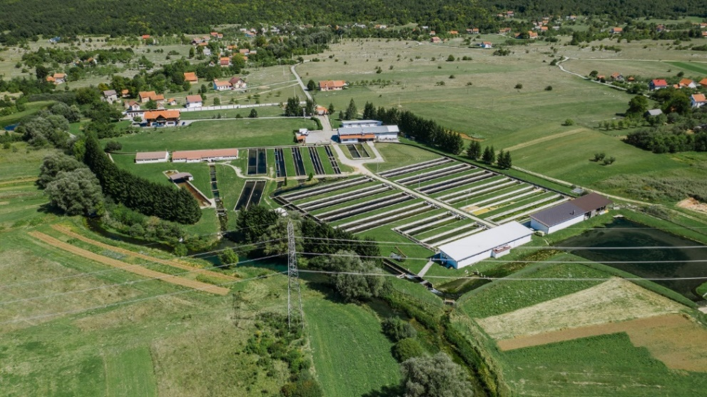
Ribogojilište Gacka (Leko d.o.o.)

Slide 11
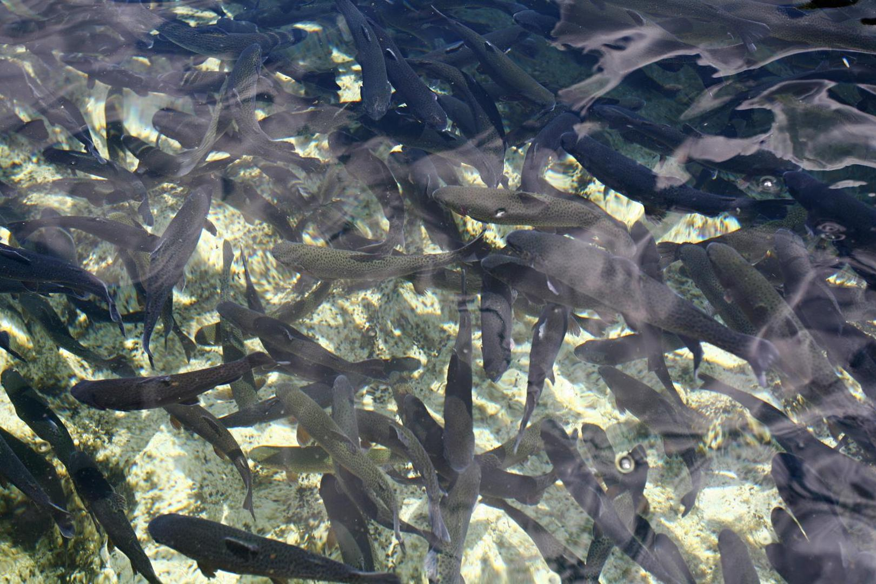
Uzgojno-preradbeni kompleks
Lokacija: Sinac, Otočac
Kompleks: postrojenje za uzgoj ribe i pogon za preradu ribe
Vrste riba: pastrva – kalifornijska, pastrva – potočna i losos
Veličina kompleksa:
4 međusobno povezne kat. čestice,
zemljište 70.000 m²
ukupne vodne površine 12.000,00 m² i ukupne zapremnine 12.000,00 m³
Struktura dosadašnjih ulaganja:
izgrađeno kompletno novo postrojenje za preradu ribe
sanacija hidrotehničkih građevina (ustave-brane, dovodnih i odvodnih kanala i svih kategorija bazena),
izgradnja i opremanje objekata (zatvoreni prostori)
izvedba infrastrukture (interne prometnice, vanjska rasvjeta, ograde i hortikulturno uređenje)
Notes:
Breeding and processing complex
Location: Sinac, Otočac
Complex: fish farm and fish processing plant
Fish species: brown trout, brown trout and salmon
Complex size:
4 interconnected cat. particles,
land 70,000 m2
total water area 12,000.00 m2 and total volume 12,000.00 m2
Capital investment: EUR 3,800,000.00
Investment structure:
rehabilitation of hydraulic structures (dams, inlet and outlet channels and all categories of basins),
construction and equipping of facilities (closed spaces)
construction of infrastructure (internal roads, outdoor lighting, fences and horticultural landscaping)

Slide 12
Proizvodni programi
Svježa pastrva iz rijeke Gacke
1
Smrznuti program - fileti pastrve
(fileti kalifor., potočne i losos-pastrve)
2
Očišćena pastrva
(smrznuta ili svježa – kalifornijska, potočna i losos pastrva)
3
Delikatesni program
4
Notes:
Product programs
Fresh trout from the river Gacka
Frozen program - trout fillets
(California fillets, brown and salmon trout)
3. Cleaned trout (frozen or fresh - brown, brown and salmon trout)
4. Delicatessen program

Slide 13
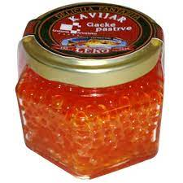
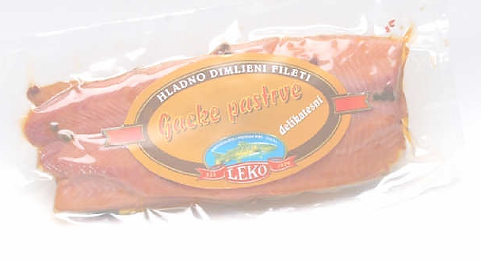
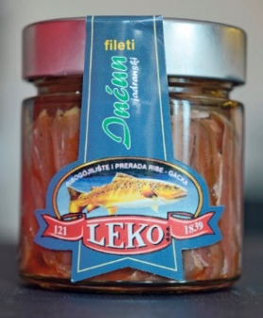
Delikatesni program
Delikatesni proizvodi | Godišnja proizvodnja
PASTRVA
Dimljeni fileti pastrve | 9.300 kg
Pašteta od dimljene pastrve s Gacke | 166.320 komada
Kavijar od Gacke pastrve | 8.000 komada
Kavijar od potočne pastrve | 1.250 komada
INĆUNI
Proizvodi od fileta inćuna | 5.080 kg
SARDINE
Proizvodi od fileta sardina | 4.080 kg
Notes:
Delicatessen program
TROUT
Smoked trout fillets 9.300kg
Smoked trout pate from Gacka 166.320 pieces
Gacka trout caviar 8.000 pieces
Brown trout caviar1.250 pieces
ANCHOVY
Anchovy fillet products 5.080 kg
SARDINE
Sardine fillet products 4.080 kg

Slide 14


Konkurentske prednosti
KVALITETA PROIZVODA
– najveća kakvoća pastrve u Hrvatskoj, brand
izvrstan okus ribe (vlastita receptura)
certifikati Izvorno hrvatsko, Hrvatska kvaliteta
MANAGEMENT
– stručan management s vizijom
– iskustvo u stvaranju dodane vrijednosti gastro proizvoda
RASTUĆA POTRAŽNJA
– dugoročni ugovori s kupcima i dokazana potražnja za većim količinama na tržištu
– izvoz
– ekološki principi uzgoja
PROIZVODNJA
– uzgoj + prerada do konzumne faze
– mogućnost udvostručenja proizvodnje na lokaciji postrojenja
– razvojni projekti – proizvodni program i energetika (obnovljivi izvori energije)
Notes:
Competitive advantages
PRODUCT QUALITY
- the highest quality trout in Croatia, brand
great fish taste (own recipe)
certificates Originally Croatian, Croatian quality
MANAGEMENT
- professional management with a vision
experience in creating added value of gastro products
GROWING DEMAND
- long-term contracts with customers and proven demand for larger quantities on the market
- export
ecological principles of cultivation
PROIZVODNJA
– uzgoj + prerada do konzumne faze
– mogućnost udvostručenja proizvodnje na lokaciji postrojenja
– razvojni projekti – proizvodni program i energetika

Slide 15
Tržište
POTROŠNJA PASTRVE U RH
Potrošnja se procjenjuje na 3.000 tona pastrve samo u RH godišnje
Domaća proizvodnja se procjenjuje na 500 tona pastrve
Nedovoljna domaća proizvodnja nadomješta se uvozom pastrve lošije kvalitete (smrznuto ili prerađeno)
POTRAŽNJA U RH
Rastuća potražnja za ribom i proizvodima od ribe na domaćem i stranom tržištu (EU, SAD, Švicarska)
Dodatna potražnja jača u tijeku turističke sezone: traži se zdravi lokalni proizvod
INDIKATORI POTRAŽNJE ZA PROIZVODIMA LEKO
Dugoročni ugovori s kupcima – sav volumen proizvodnje se proda
Kavijar od Gacke pastrve – rezervacije godinu dana unaprijed
Velik interes različitih sektora (veleprodajni/maloprodajni lanci, hoteli, restorani, inozemstvo)
Notes:
THE MARKET
CONSUMPTION OF TROUT IN CROATIA
Consumption is estimated at 3,000 tons of trout in the Republic of Croatia per year
Domestic production is estimated at 500 tons of trout
Insufficient domestic production is compensated by imports of lower quality trout (frozen or processed)
DEMAND IN CROATIA
Growing demand for fish and fish products in the domestic and foreign markets
Additional demand is growing during the tourist season: a healthy local product is in demand
DEMAND INDICATORS FOR LEKO PRODUCTS
Long-term contracts with customers - all production volume is sold
Gacka trout caviar - reservations one year in advance
Great interest of different sectors (wholesale / retail chains, hotels, restaurants, abroad)

Slide 16
Ugovori s kupcima
Sadašnji kupci proizvoda Leko :
Uprava se primarno usmjerila na HORECA sektor
hoteli – kampovi - ugostiteljstvo – zbog veće zarade (marže)
Među sadašnjim kupcima su:
Jadranka Grupa d.d. (Mali Lošinj)
Amadria Park d.d.
Valamar d.d.
Liburnia hoteli d.d.
Atlantic Grupa d.d.
Konzum
Pojedinačni subjekti kao što su Restoran Vinodol, Esplanada hotel, Rastoke i dr. subjekti (lokalni)
Notes:
CONTRACTS WITH BUYERS
Current buyers of Leko products:
The management focused primarily on the HORECA sector
hotels - camps - catering – due to higher earnings (margins)
Current buyers include:
Jadranka Grupa d.d. (Mali Losinj)
Amadria Park d.d.
Valamar d.d.
Liburnia Hotels d.d.
Atlantic Grupa d.d.
Consumption
Individual entities such as Restaurant Vinodol, Esplanada hotel, Rastoke and other entities (local)

Slide 17
Vizija društva
Budućnost društva želimo graditi na konkurentnim prednostima koje smo stekli, uvijek imajući kvalitetu proizvoda i zadovoljnog kupca u prvom planu.
U budućnosti naša je namjera :
nastaviti s razvojem delikatesnog proizvodnog programom u kojem leži veća dodana vrijednost te povećati broj proizvoda i samu količinu delikatesnih proizvoda;
jačati brend Gacke pastrve kao vodeći brend u slatkovodnoj akvakulturi (+ zaštita)
uvesti nove proizvodne niše: uzgoj losos-pastrve i lososa u moru
temeljiti naše proizvode i na dalje na principima zdravo, ekološki uzgojeno sukladno smjernicama EU, domaće.
Notes:
Company vision
We want to build the future of the company on the competitive advantages we have gained, always having product quality and a satisfied customer in the foreground.
In the future, our intention is:
continue with the development of the delicatessen production program in which greater added value lies and increase the number of products and the quantity of delicatessen products;
strengthen the Gacka trout brand as a leading brand in freshwater aquaculture (+ protection)
introduce new production niches: salmon-trout and salmon farming in the sea
to base our products on the principles of healthy, organically grown in accordance with EU guidelines, domestic.

Slide 18
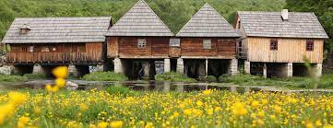
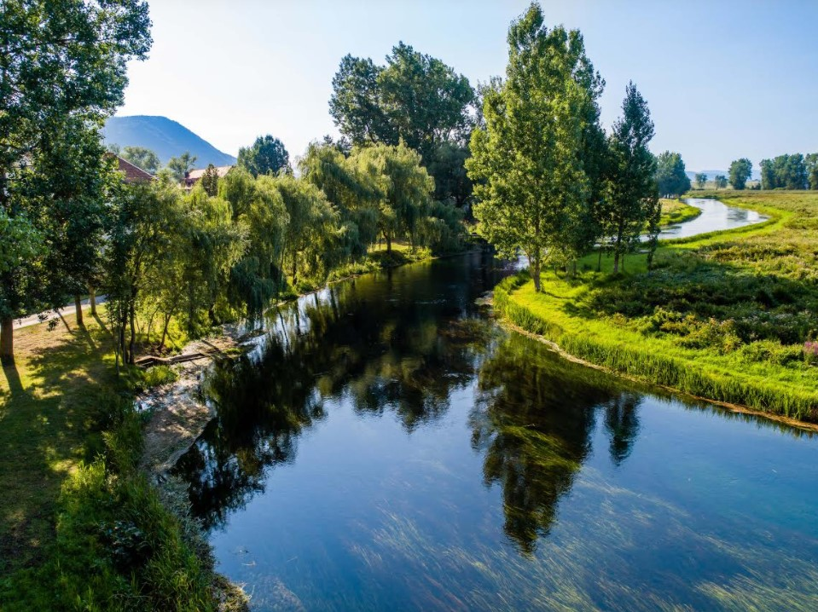

Slide 19
Očekivani rezultati ulaganja
OJAČANA POZICIJA NA TRŽIŠTU
Predviđenim ulaganjima Leko d.o.o. postaje najveći uzgajivač pastrve i prvi uzgajivač lososa u RH
Prošireni i ojačani proizvodni i preradbeni kapaciteti
Stvorene nove tržišne niše (losos, pastrva – more) za tržište Hrvatske, EU i SAD
ZNAČAJNO VEĆI PRIHODI
Značajno povećanje prihoda, širenje na domaćem i stranom tržištu
Povećanje vrijednosti izvezene robe, prvenstveno delikatesnog programa
ENERGETSKA AUTONOMIJA SUKLADNO SMJERNICAMA EU
prihodi od prodaje električne energije
postizanje ugljično neutralne proizvodnje korištenjem zelene energije
energetski autonomna proizvodnja
POVEĆANA VRIJEDNOST DRUŠTVA
Realizacijom navedenih ulaganja bitno se povećava vrijednost društva
Notes:
Expected investment results
STRENGTHENED MARKET POSITION
With the planned investments, Leko d.o.o. becomes the largest trout breeder and the first salmon breeder in the Republic of Croatia
Expanded and strengthened production and processing capacities
New market niches created (salmon, trout - sea)
SIGNIFICANTLY HIGHER INCOME
Significant increase in revenue, expansion in the domestic market
Increasing the value of exported goods, primarily the delicatessen program
Energy autonomy / revenues from electricity sales
INCREASED VALUE OF THE COMPANY
The realization of these investments significantly increases the value of the company

Slide 20
Hvala na pozornosti.
Notes:
Thank you for your attention.

